Slide 1
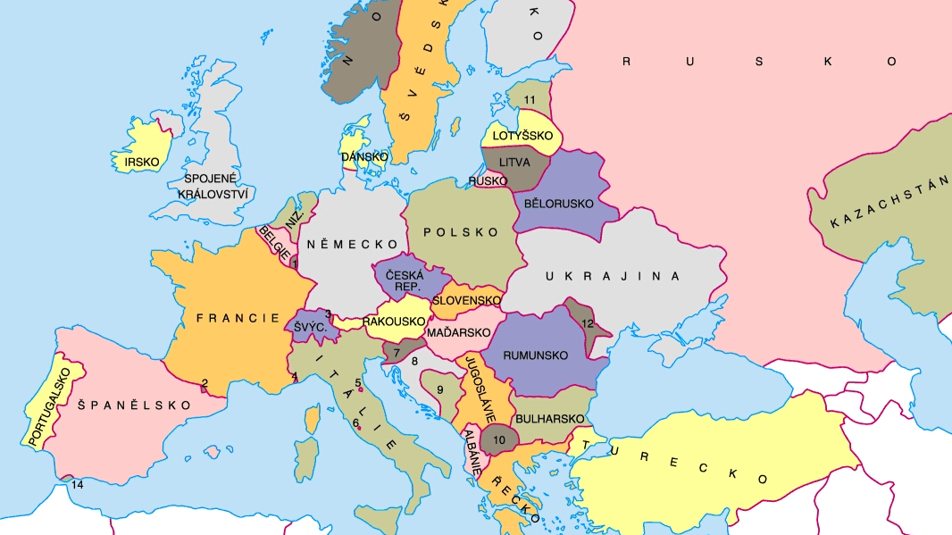
EVROPA
Historie, poloha, rozloha, hranice členitost, povrch …

Slide 2
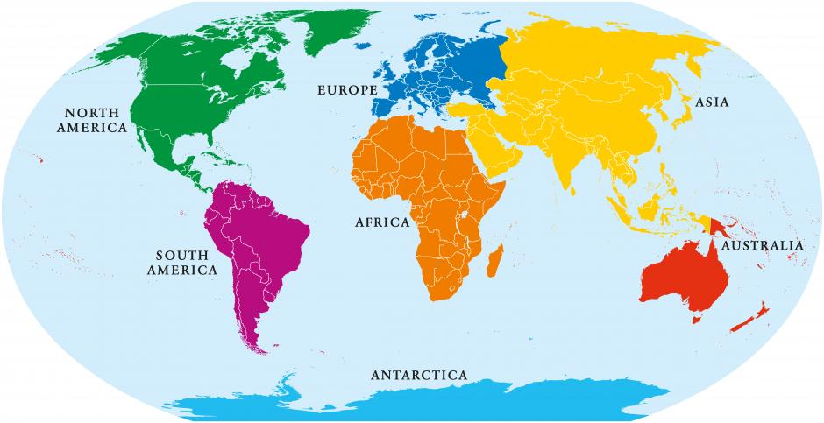
Pevniny a oceány na Zemi
Souš: vše co vystupuje nad hladinu oceánů se rozpadá na několik KONTINENTŮ (co je příčinou?)
Kontinenty: omývá SVĚTOVÝ OCEÁN
Světadíl 7 x kontinent 5: (jaký je rozdíl?)

Slide 3
PEVNINY A OCEÁNY NA ZEMI
SOUŠ 30%
OCEÁN 70%
Rozloha světadílů v km²
Rozloha oceánů v km²

Slide 4
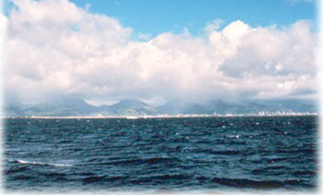
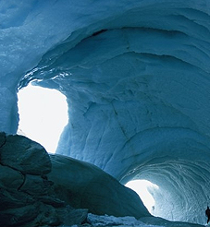
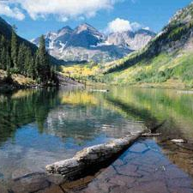
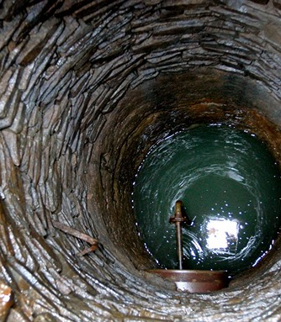
Moře/oceány
Ledovce
Jezera
VODA V RŮZNÝCH PODOBÁCH
Hydrosféra = vodní obal Země
Důležitá součást života
Veškerá voda na zemi
Podzemní / podpovrchová voda

Slide 5
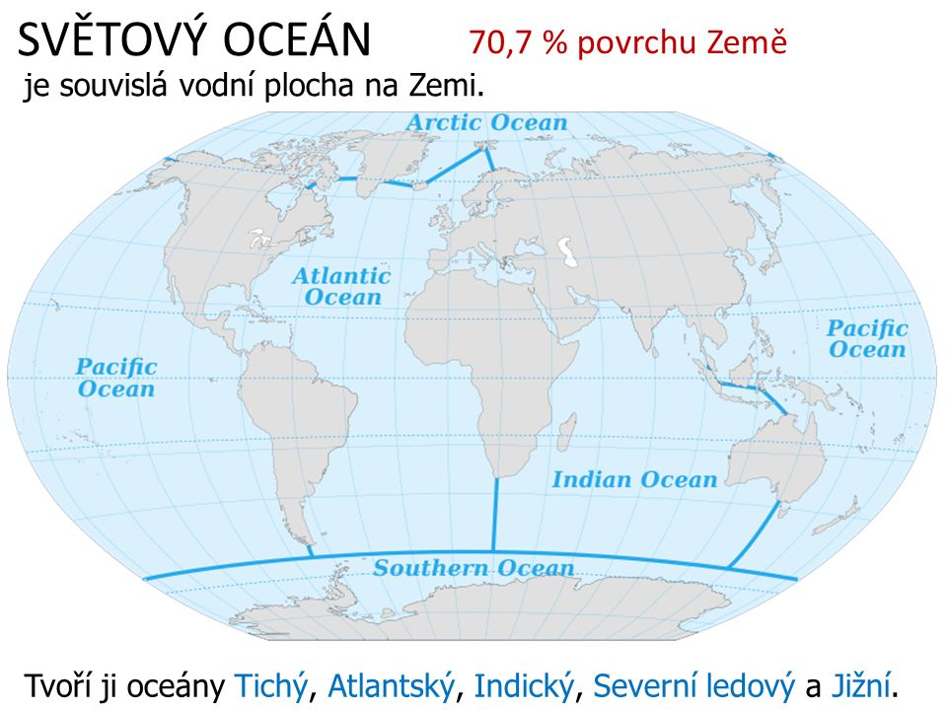

Slide 6
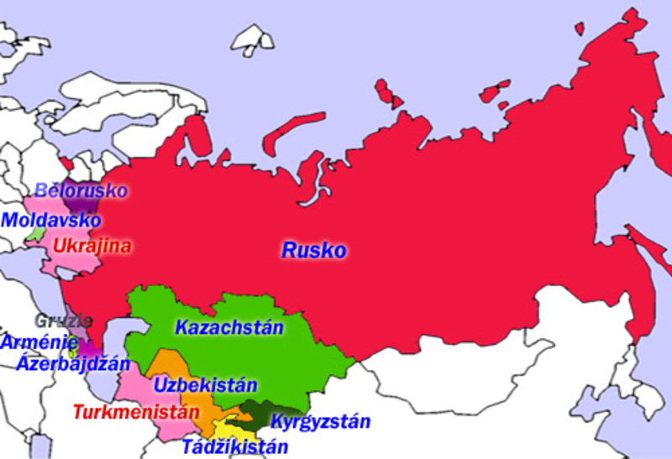
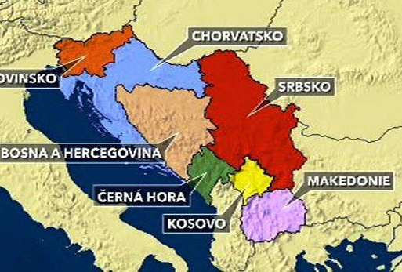
Státy, hranice, státní zřízení
Stát - základní územní a mocenská jednotka;
hranice států /přírodní nebo umělé/
neustále vznikají a zanikají státy … důvody?
Rozpad Sovětského svazu /SSSR/ v Evropě
Rozpad Jugoslávie v Evropě

Slide 7
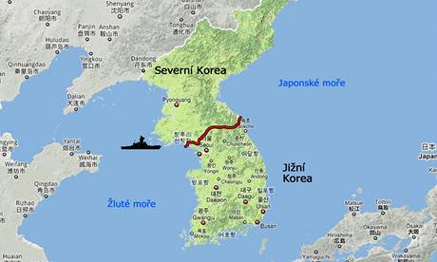
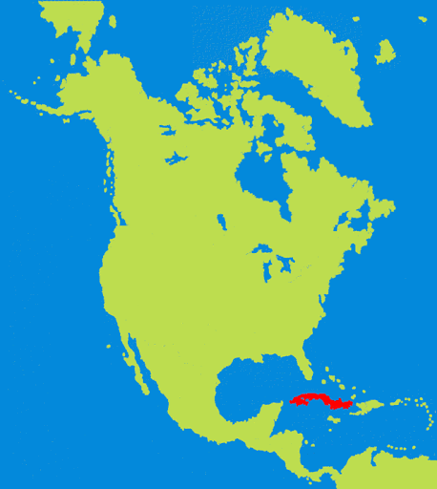
Forma vlády
Demokracie, forma vlády, většinou republika, volený prezident nebo politické strany a vláda; Monarchie, panovník, dědičný titul; Konstituční monarchie, vedle demokratických volených zástupců je panovník (Velká Británie, Kanada, Austrálie) Diktatura … jeden diktátor, nebo strana s podporou armády, nedemokratické.

Slide 8
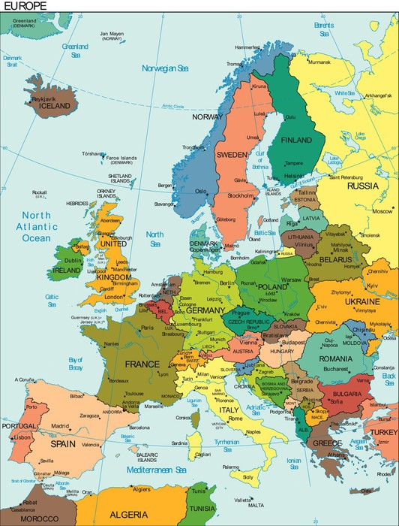
Evropa světadíl „Starý kontinent“
Evropa – jako součást kontinentu Eurasie.
Sama jako světadíl, druhý nejmenší (po Austrálii).
46 nezávislých států
Regiony Evropy:
- Západní
- Střední /ČR/
- Východní
- Severní
- Jižní
- Jihovýchodní.
kolébka západní civilizace;
malý světadíl s vysokou hustotou zalidnění;
zhruba 10 % světové populace;
politická a jazyková pestrost (46 států, 218 jazyků);
státy tvořeny na národních základech;
nejdelší Evropská řeka Volha;
vysoká životní úroveň, industrializace;
nízká průměrná nadmořská výška (290 m).

Slide 9
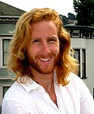
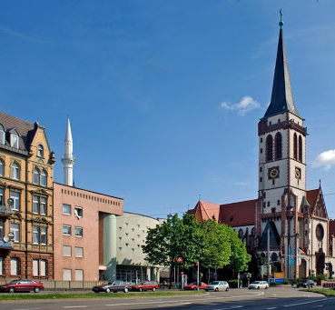
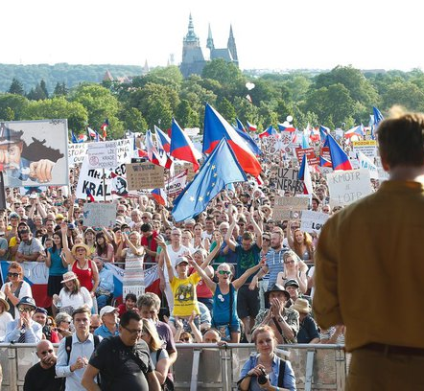
Evropa = Západní civilizace
Evropa od Asyrského slova „Ereb“ (večerní soumrak) Západní svět – soubor sociálních, společenských, etických a estetických pravidel, konvencí:
Společná historie
Rasa
Jazyk
Demokracie
Náboženství
industrializace

Slide 10
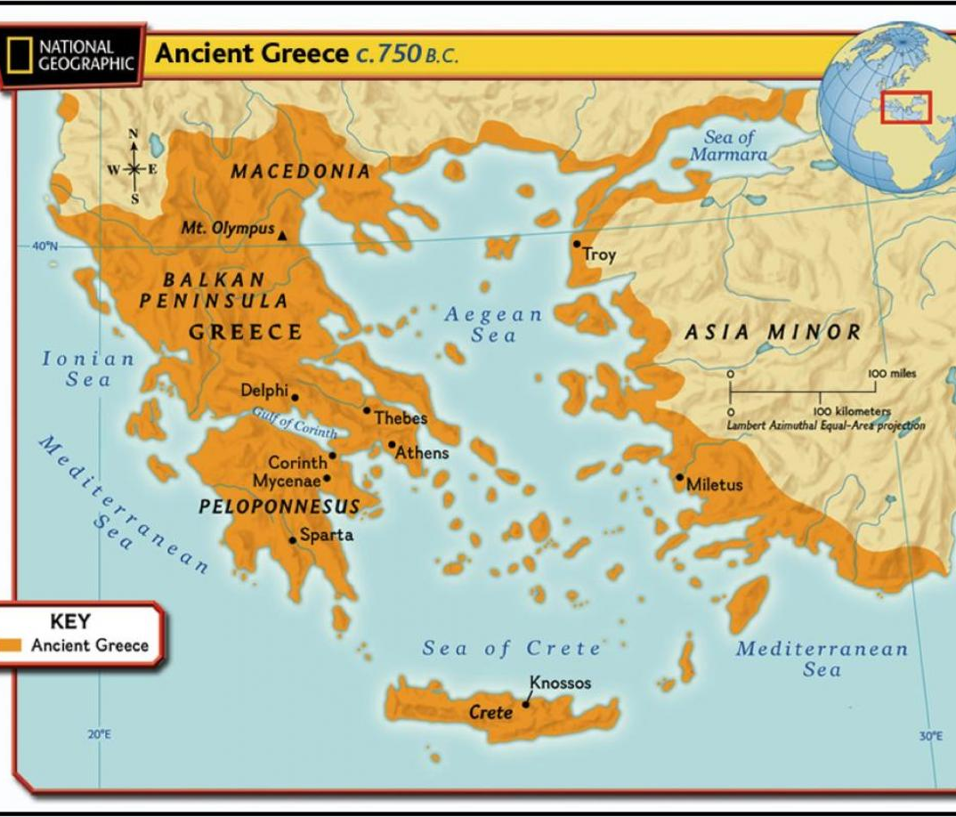
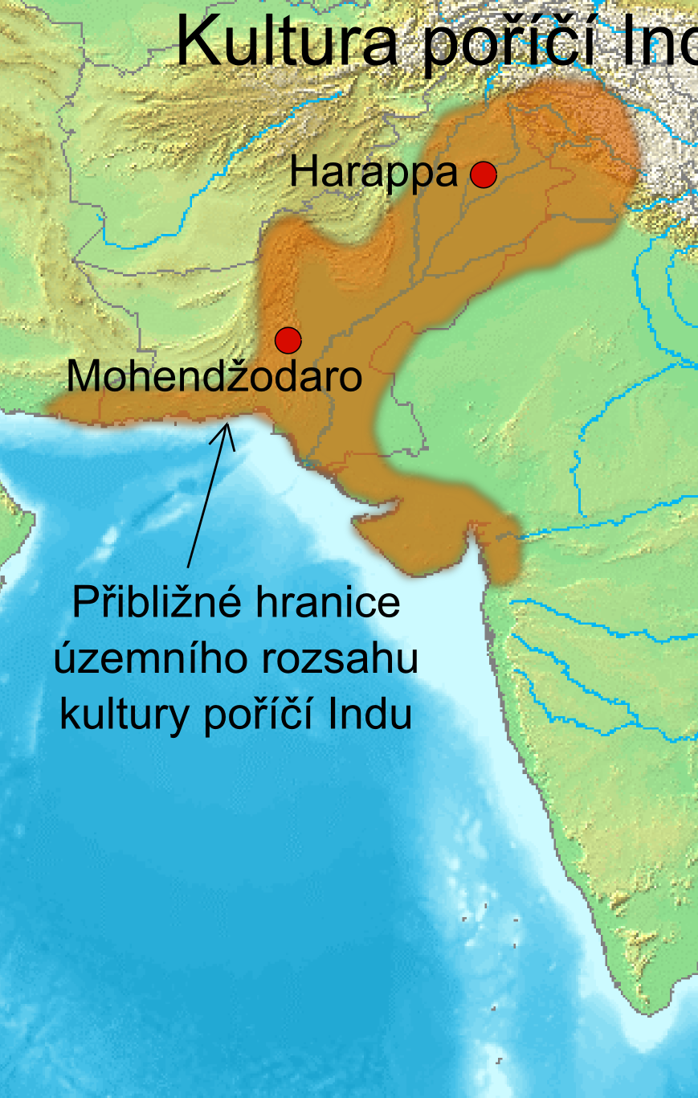
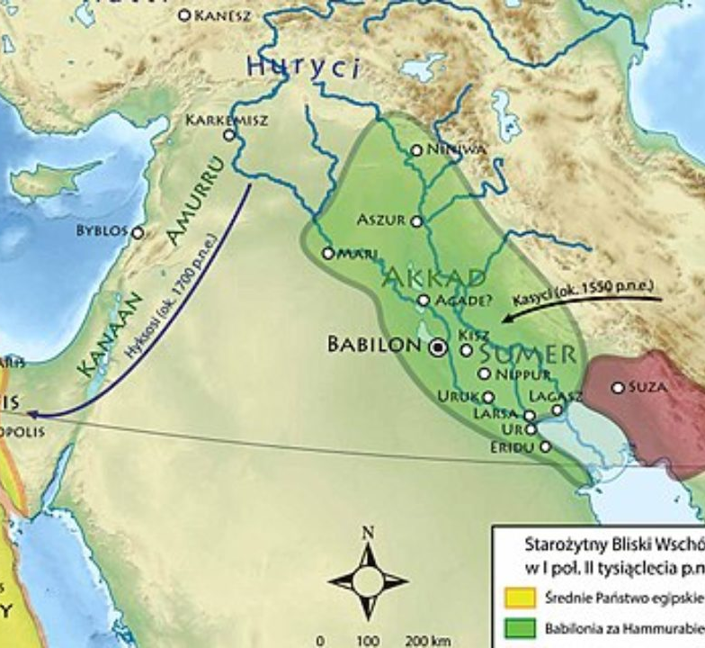
Starověké civilizace /říční „v okolí řek“/
Eufrat, Tigris (Mezopotámie) dnes Irák … Sumerské městské státy cca 4000 př.n.l.
Nil, Starověký Egypt, cca 3000 př.n.l.;
Indus a Ganga, starověká Indie, cca 700 př.n.l.
Dlouhá a Žlutá řeka, Čína, Cca 1700 př.n.l.
Starověké Řecko, 5. - 6.st.př.n.l. Středozemní moře

Slide 11
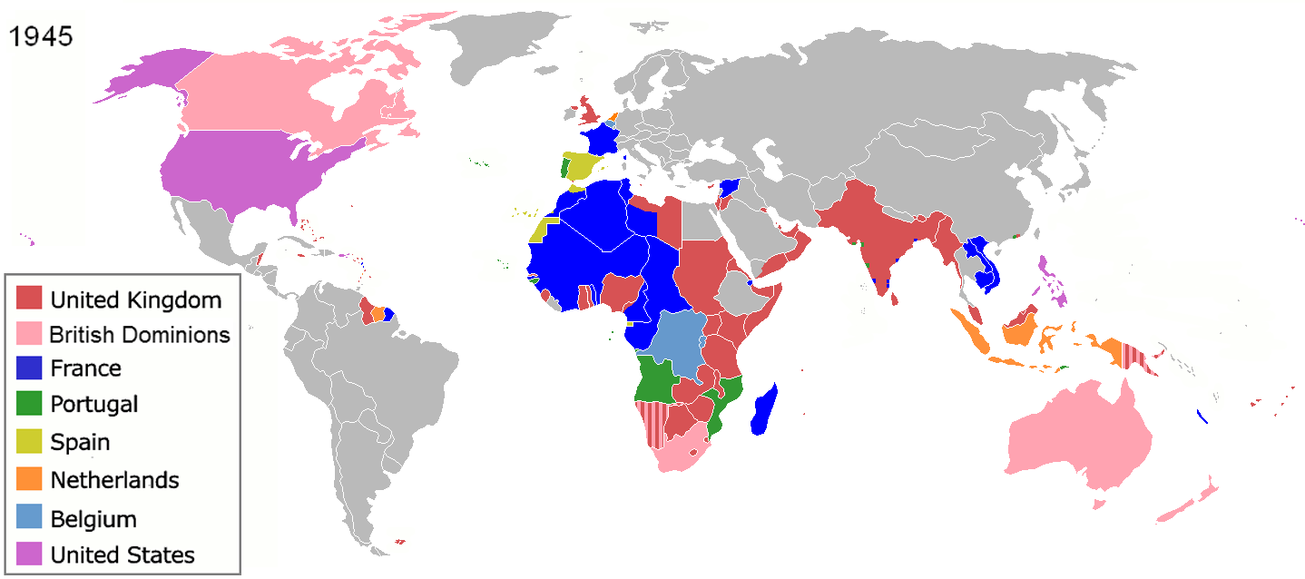
Historie Evropy
Antická civilizace (starověké Řecko 5-6.st.př. n.l.)
Říše Římská a její pád okolo 1.st.n.l.
Rozvoj a šíření křesťanství, sv.Augustin (učitel západu), Tomáš Akvinský (rozum a víra), významná etnika Keltové, Germáni, Slované;
Dominance díky kolonizaci 16. – 20. století;
Kulturní nadřazenost skrze technologický pokrok;
Dominance 5ti mocností do konce 19.století
Zhroucení systému po 1.světové válce - vyčerpání mocností válkami - Říjnová revoluce; - studená válka /Rusko vers. USA/;
Rusko
Západní svět hledá cestu k centralizaci (Evropská unie, NATO, Euro), ekonomicky a mocensky zatlačena Evropa Spojenými státy americkými: Proč?
Rakousko-Uhersko
Německo (Prusko)
Francie
Anglie

Slide 12
Krátce historie posledních 100 let Evropy
Evropa – světadíl kulturně, politicky, historicky odlišný od okolního světa, ale fyzicky součást kontinentu Eurasie.
Ekonomicky a politicky zejména v posledních 100 letech dominující vliv na dění v celém světě… hlavně díky kolonizaci od 16.století /Amerika, Indie, Afrika, Austrálie/.
V historickém vývoji protichůdné tendence, jak integrační tak separační.
1. polovina 20. století boj Německa a Ruska o uspořádání kontinentu.
Po 2. světové válce se svět /Evropa/ rozdělil „železnou oponou“ na západ pod USA a východ pod SSSR.
V 90. letech 20. století rozpad SSSR, rozdělení Československa, rozpad Jugoslávie /válečný/.
46 samostatných států, většinou unitární federace, 12 monarchií, závislá území.
Evropská Unie 28 států, NATO 29 států …. Rusko v posledních letech brání integraci

Slide 13
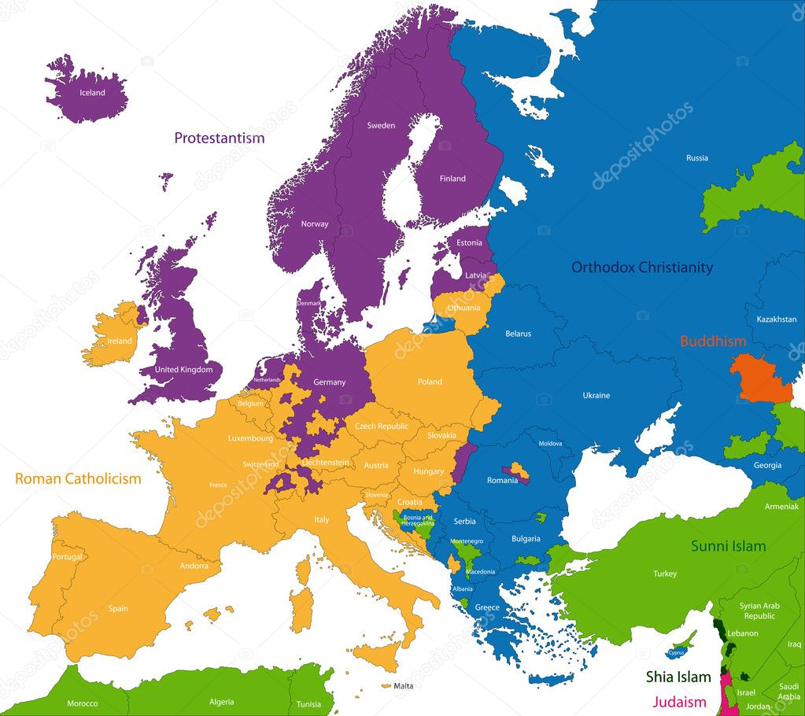
Co Evropu spojuje a co rozděluje?
Společné
Příznivé přírodní podmínky
Nerostné suroviny částečně vyčerpány
Nízká porodnost
Vysoká střední délka života
Nízká kojenecké úmrtnost
Vysoká životní úroveň
60% lidí pracujících ve službách
Vysoce efektivní zemědělství
Vysoce funkční doprava
Společná historie, tradice, kořeny
Rozdílné
Kulturní odlišnosti
Jazyky
Národnosti
Náboženství
Ekonomická úroveň klesá od západu k východu, od severu k jihu

Slide 14
Rozloha Evropy
2. nejmenší světadíl po Austrálii;
představuje 7% z rozlohy veškeré pevniny;
nejnižší průměrná nadmořská výška /cca 300 m/;
nejčlenitější pobřeží;
největší hustota zalidnění;
východní a severní polokoule
nultý poledník prochází Londýnem /světový čas/
3 časová pásma /Moskva +3/

Slide 15
Pásmový čas /1 hodina/ soubor místních časů, 15° kolem daného poledníku, používající stejný čas.
Základním časovým pásmem je okolí nultého poledníku Londýn, Anglie. Greenwichský čas (dnes označován UTC).
Ostatní časová pásma jsou popsána rozdílem počtu hodin, o které se v nich platný čas liší od UTC (+) východ (-) západ.
Z praktických důvodů se tvary časových pásem přizpůsobují hranicím států.

Slide 16
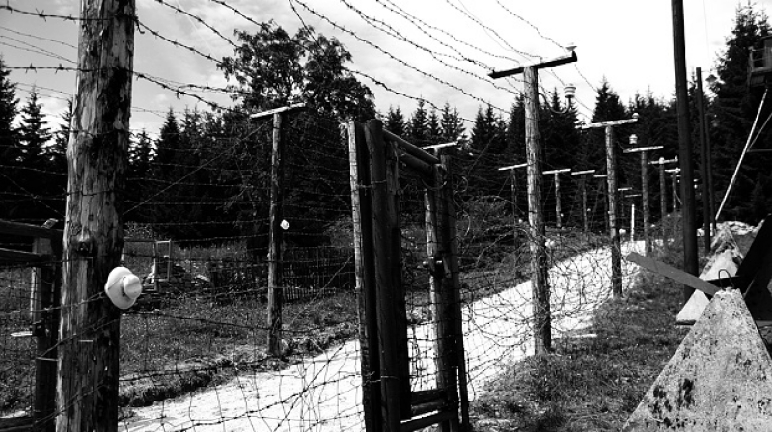
Železná opona
neprostupná hranice mezi západním a východním blokem v době „studené války“
pod vlivem USA, západní blok, NATO;
pod vlivem SSSR – východní blok, Varšavská smlouva;
Symbolem se stala Berlínská zeď 1961
V ČR neprostupná hranice od roku 1952 jako reakce na útěky lidí přes hranici, 2 – 10 km zóna Systém 3 plotů /zakázané a hraniční pásmo/ - 2,5 m vysoký ostnatý drát
- Poté plot s vysokým napětím 3 000 – 6 000 V - třetí jako ochrana před zvěří
https://www.youtube.com/watch?v=U8nnrSlbvIU

Slide 17
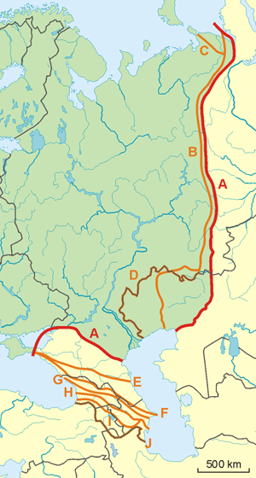

Slide 18
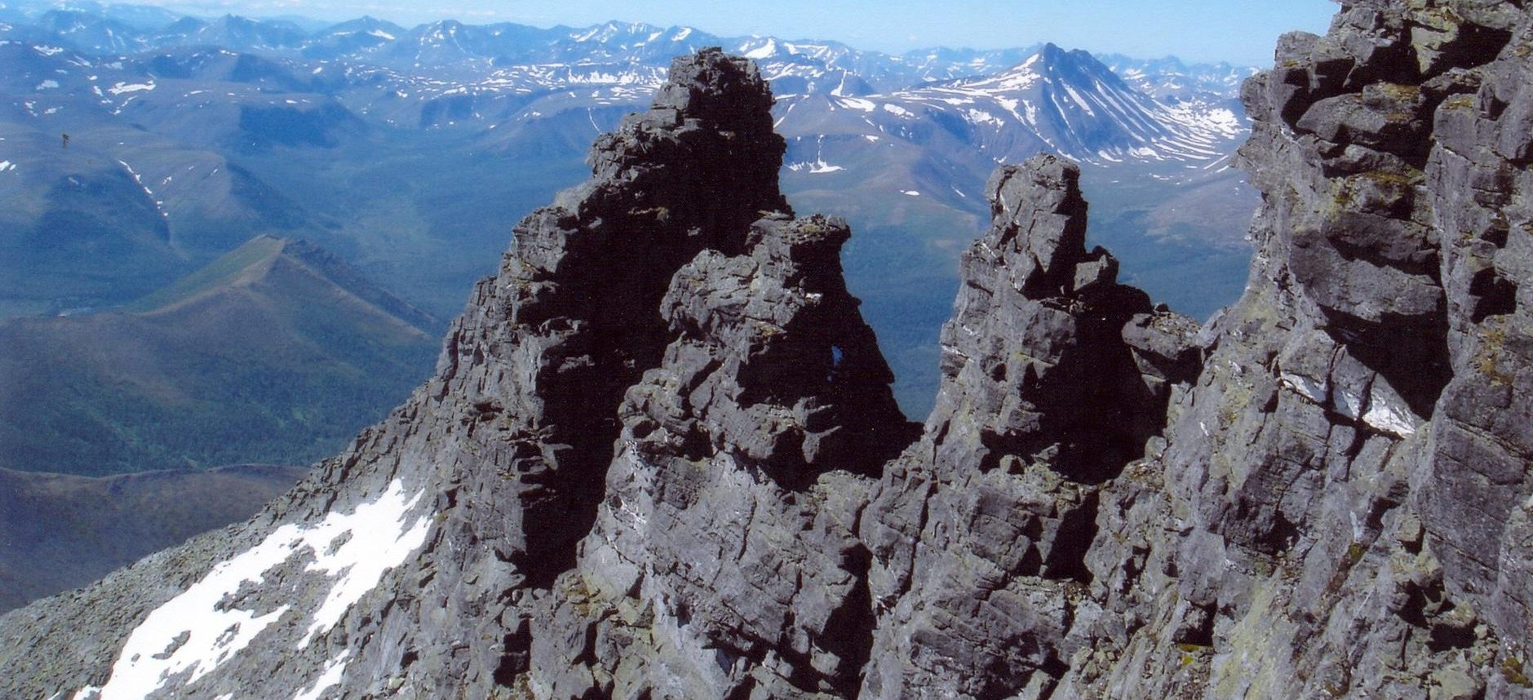
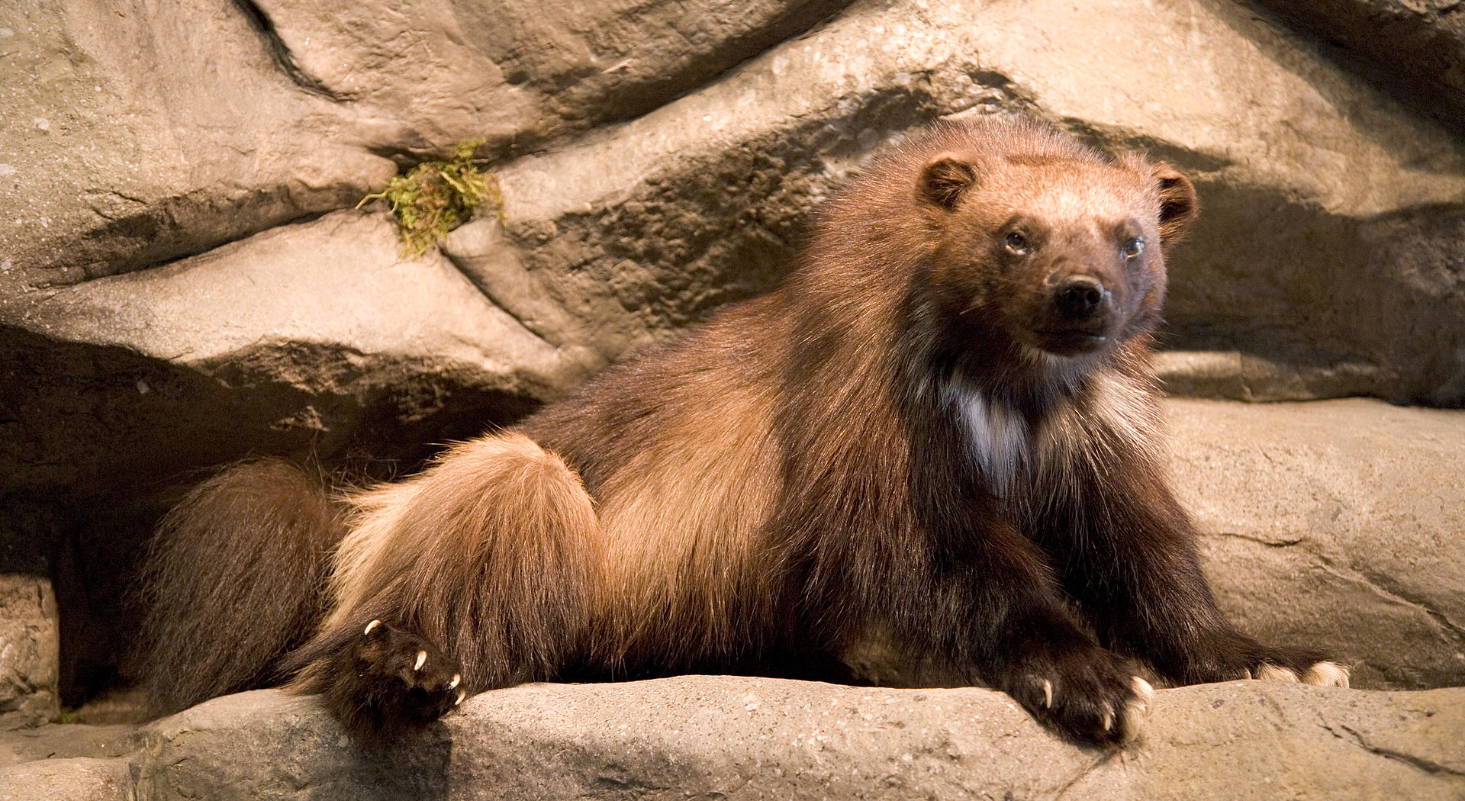
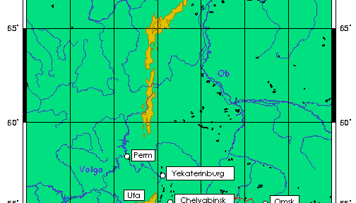
Hranice Evropy - Ural
Ural /Uralské hory/ se nachází v centrální části Ruska a odděluje evropské a asijské Rusko, současně je také geografickou hranicí mezi Evropou a Asií.
nejvýznamnější Ruské pohoří táhnoucí v délce téměř 2 500 km ve směru sever-jih.
rosomák sibiřský, los, vlk, medvěd …
těžký průmysl Ruska, nerostné suroviny /železo, uhlí, zlato, nikl …/

Slide 19
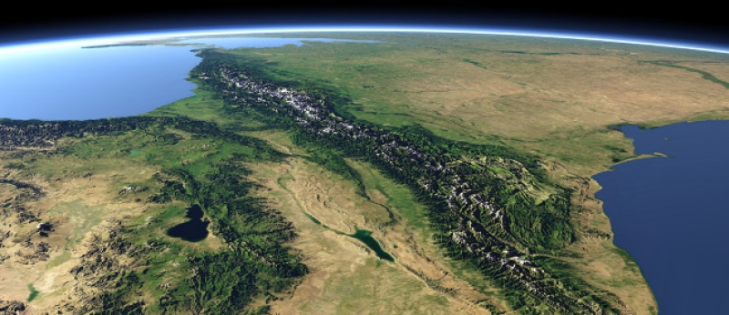
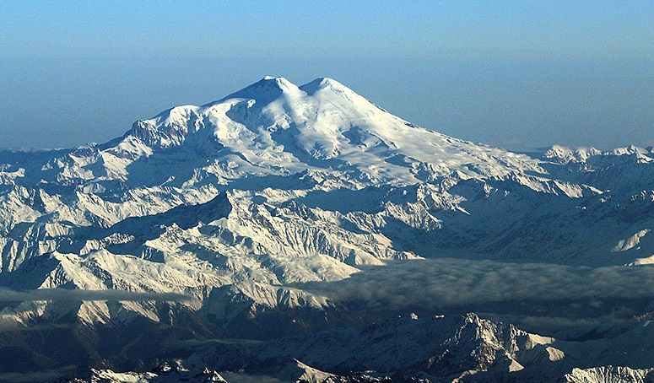
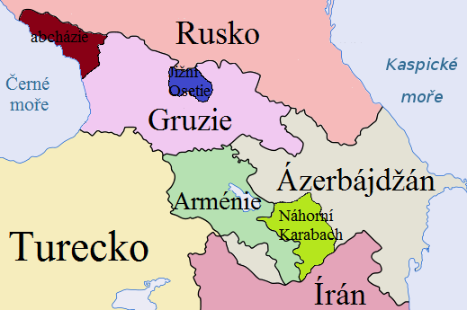
Hranice Evropy - Kavkaz
… v užším pojetí Kavkaz je mohutná horská hradba v jihozápadní Asii mezi Černým a Kaspickým mořem, která měří asi 1 200 km.
… v širším pojetí Kavkazský region pak označení pro celou okolní oblast mezi Černým a Kaspickým mořem, zahrnující Gruzii, Arménii, Ázerbájdžán, Čečensko a nejjižnější část Ruska. Také se sem dá zahrnout území Jižní Osetie, či případně Abcházie. Tento region patří jazykově a kulturně k nejpestřejším na světě.
Elbrus 5642 m

Slide 20
Evropa Povrch
Povrch Evropy tvoří převážně nížiny 60 % /kontinent s nejnižší nadmořskou výškou/
Nejvyšší pohoří jsou Alpy, současně nejmladší vznik;
Nejstarší jsou Skandinávské hory na severu Evropy;
Evropa je velmi členitá …

Slide 21
Evropa - nížiny
zalednění sevřelo pevným ledovým krunýřem severní část Evropy a vytvořilo zde řadu nížin, plošin a rovin;
dnes převážně hospodářsky využívány;
1. Východoevropská
2. Kaspická (nejnižší místo)
3. Baltská
4. Dněperská
5. Valašská /Rumunská/
6. Uherská
7. Pádská
8. Středoevropská /Středopolská, Severoněmecká/
9. Francouzská

Slide 22
Evropa - pohoří
1. Apeniny /Itálie/
2. Ural /Rusko/
3. Dinárské hory /Balkán/
4. Pyreneje /Francie a Španělsko/
5. Skandinávské pohoří
6. Alpy
7. Karpaty
8. Kavkaz /sporné, jestli jsou v Evropě/.

Slide 23
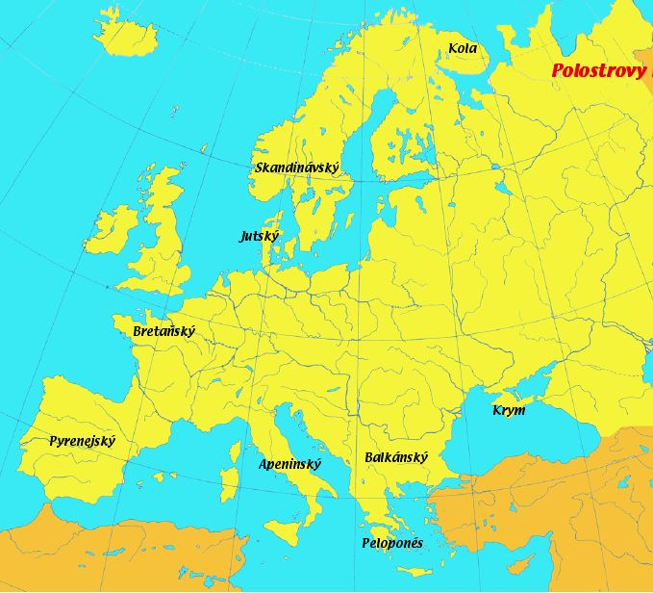
Evropa - poloostrovy
Kola (Rusko)
Skandinávský
Jutský /Dánsko/
Bretaňský (Francie)
Pyrenejský (Španělsko)
Apeninský (Itálie)
Balkánský
Krym (Ukrajina)
Peloponés (Řecko)

Slide 24
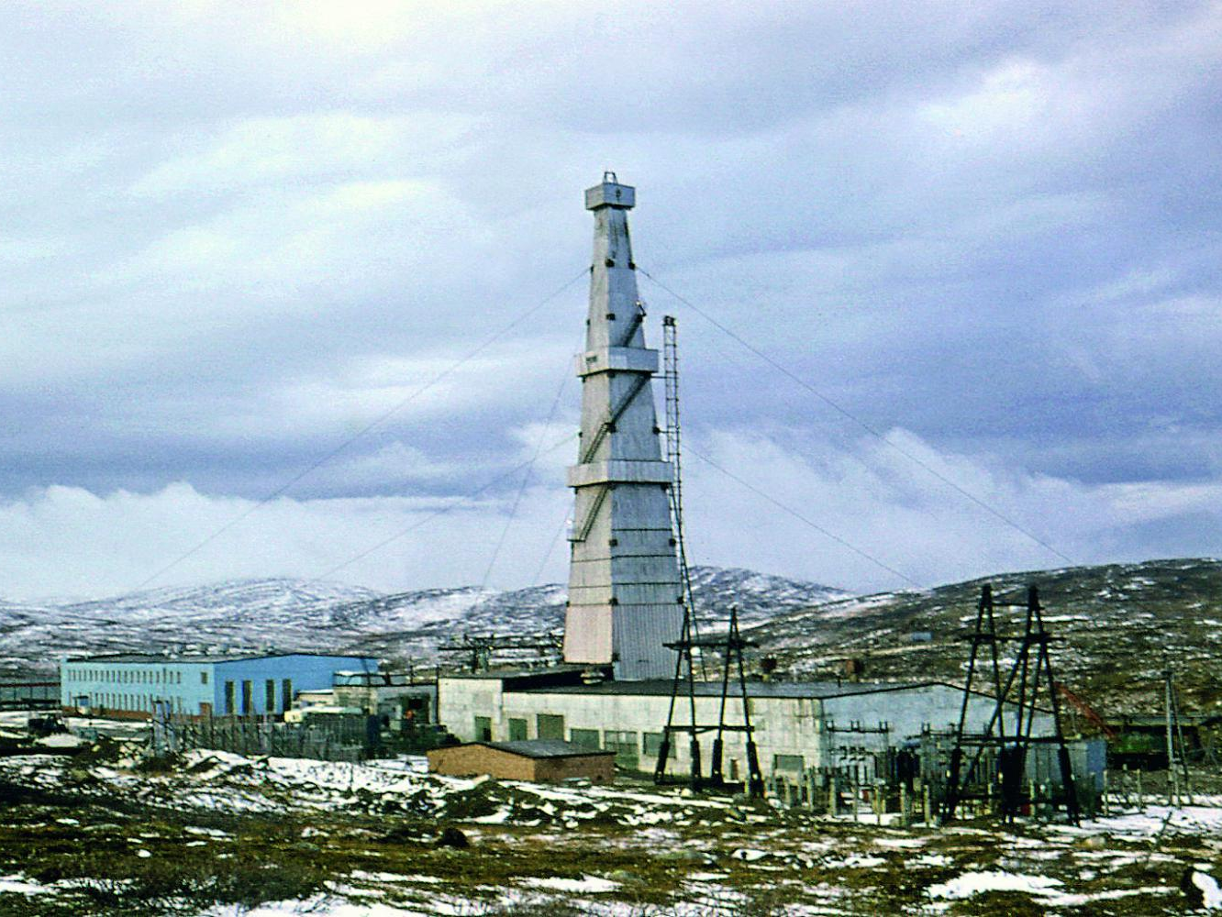
Poloostrov Kola /Kolský/
Příjemné klima vlivem golfského proudu;
Murmansk, nezamrzající přístav;
Barentsové a Bílé moře;
Mnoho jezer, divokých řek;
Kolský super hluboký vrt, 12 261 m někdy označováno jako „Díra do pekla“.

Slide 25
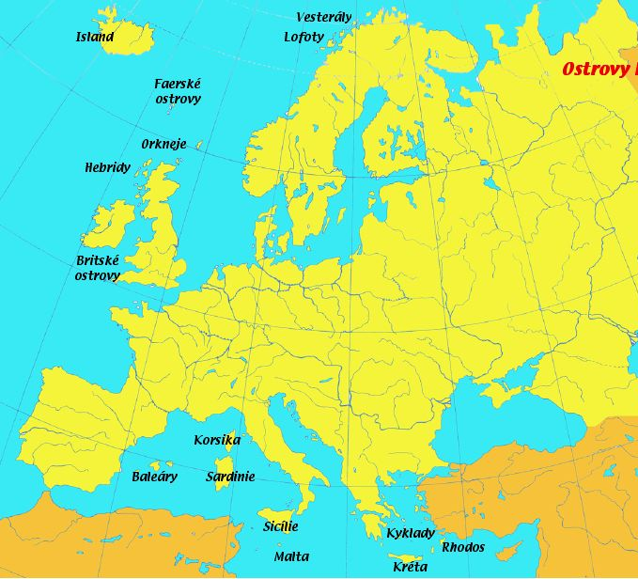
Evropa - ostrovy
Ostrovy France Josefa
Špicberky
Lofoty
Island
Faerské ostrovy
Britské ostrovy
Korsika
Sardinie
Baleáry
Sicílie
Kréta
Rhodos

Slide 26
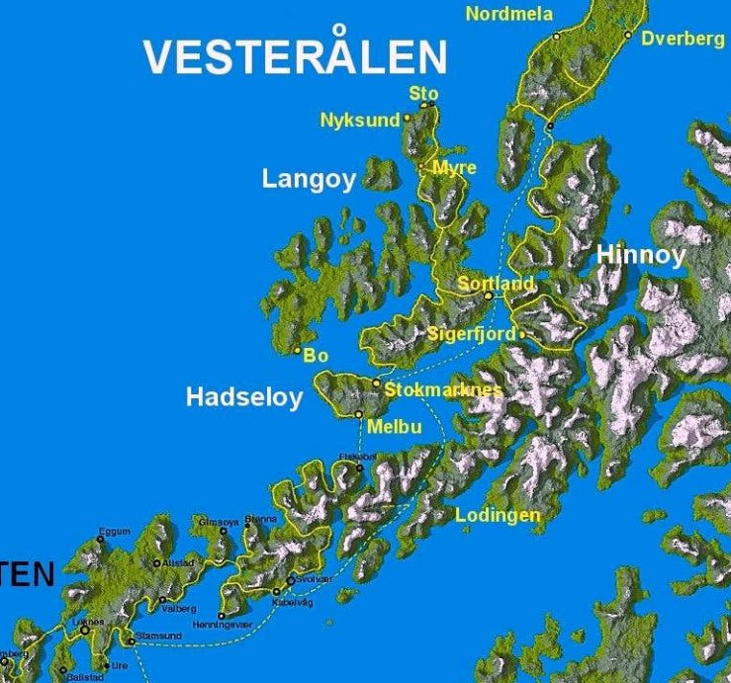
Lofoty
souostroví při norském pobřeží tvořené asi 80 ostrovy
Lofoty vybíhají z norské pevniny směrem do Atlantiku
Nejvýznamnější ostrovy jsou propojeny tunely a silničními mosty
obývané lidmi asi šest tisíc let, vikingové, dnes muzeum;
Díky působení Golfského proudu je klima na Lofotách vzhledem k jejich poloze za severním polárním kruhem relativně mírné

Slide 27
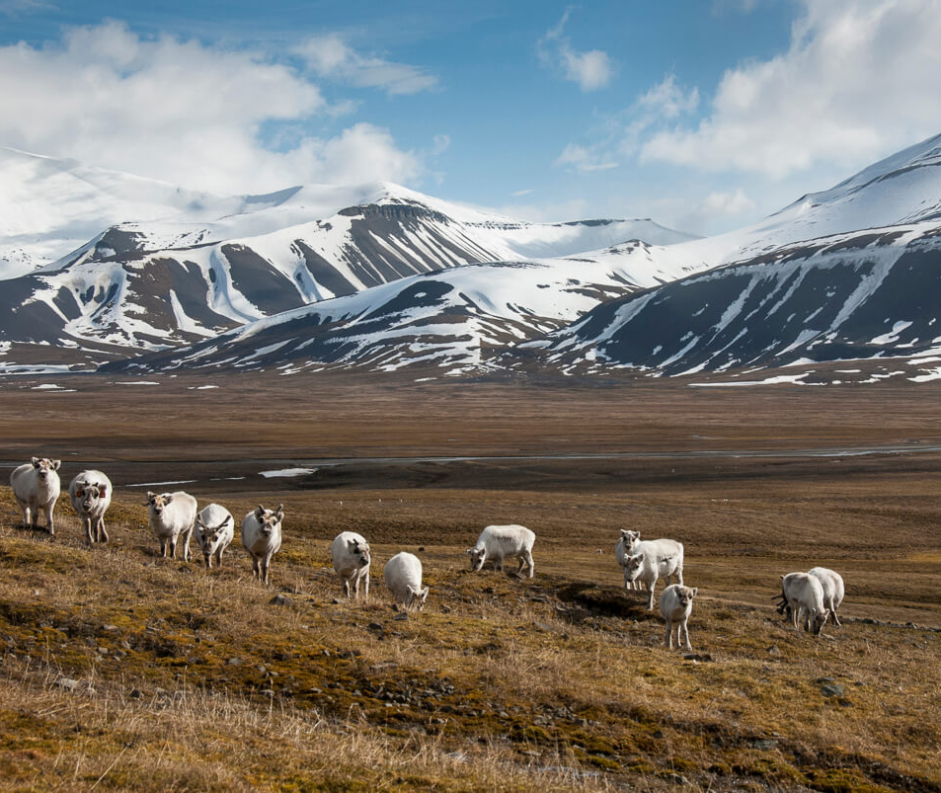
Špicberky/Svalbard
skupina ostrovů v Severním ledovém oceánu /Norsko/
nejsevernější část Evropy.
Ostrovy leží daleko za polárním kruhem, přesto zde moře většinou nezamrzá.
Dříve těžba uhlí, dnes turismus
Rybolov
Souostroví je územím několika národních parků

Slide 28
Moře Evropy
Barentsovo
Bílé
Norské
Baltské
Severní
Irské
Keltské
Ligurské
Tyrhénské
Jaderské
Jónské
Středozemní
Krétské
Egejské
Marmanské
Černé
Azovské

Slide 29
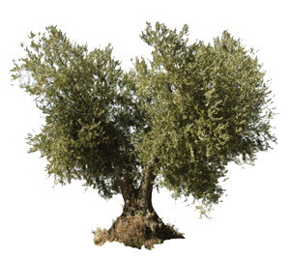
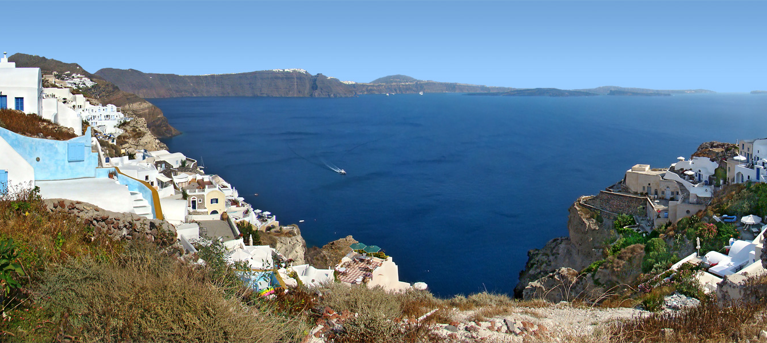
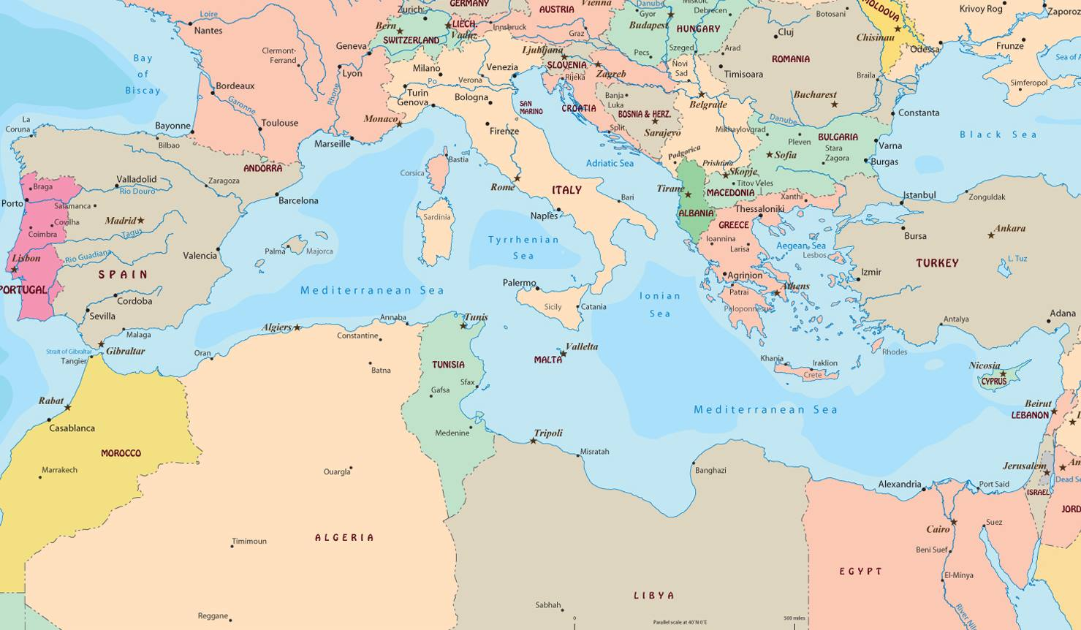
Středozemní moře – Středomoří
Krajina olivových hájů
Kolébka civilizace (Egypt, Řím, Řecko)
Oblast rekreace
Přeměněná krajina kácením původní vegetace (borovice, cedr, dub) nahrazen Macchiemi, vinnou révou, citrusy, olivy, díky kácení a častým požárům velká eroze půdy.
Středomořský vegetační pás leží v subtropech (30° - 40° zeměpisné šířky) Léto: suchý a teplý vzduch z tropů (vysoké teploty a málo srážek) Zima: vzduch z mírného pásu (vyšší srážky a ochlazení - průměrně 10°C)

Slide 30
Na kterých polokoulích se rozkládá Evropa?
Do mapy zakreslete hranici mezi Evropou a Asií.
Zakreslete nultý poledník (kterými státy prochází) a severní polární kruh.
Vypiš nejzašší body Evropy (S, J, V, Z).
Písmeny označ poloostrovy: Apeninský, Balkánský, Peloponéský, Pyrenejský, Bretaňský, Skandinávský, Jutský, Kola, pol. Krym.
Čísly označ ostrovy: Island, Britské ostrovy, Korsika, Sardinie, Sicílie, Kréta, Baleáry.
Kterým státům patří Grónsko a Kanárské ostrovy? Patří k Evropě?

